Slide 1
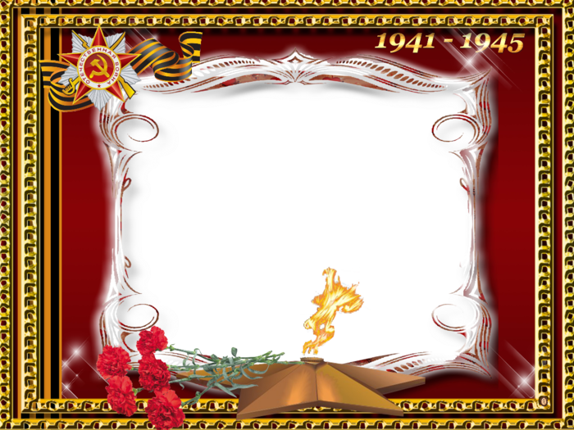

Память наших сердец

Slide 2

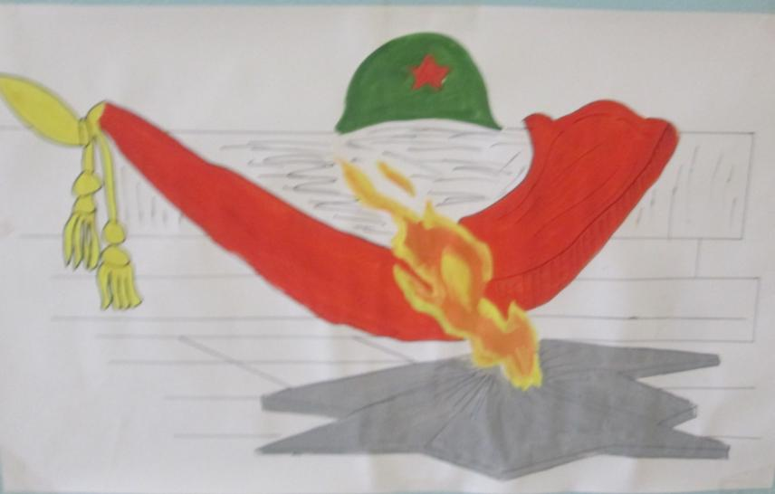


Slide 3

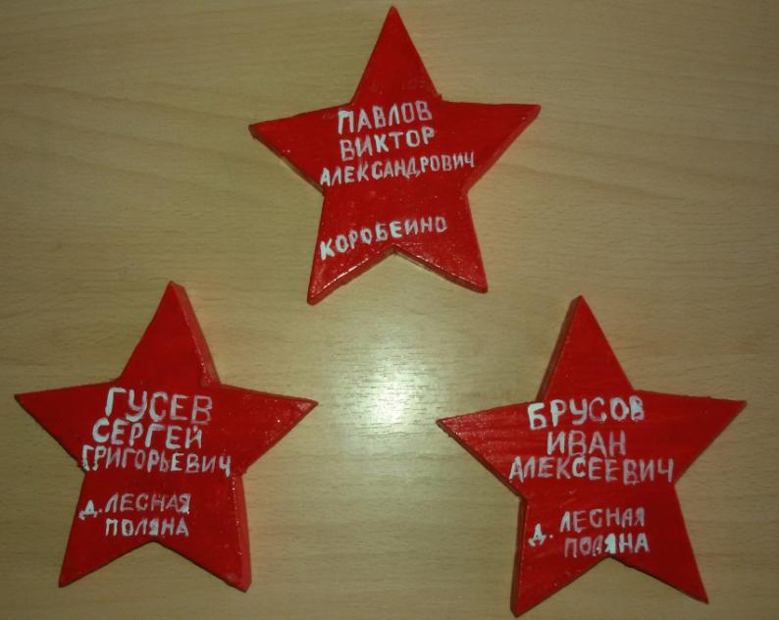
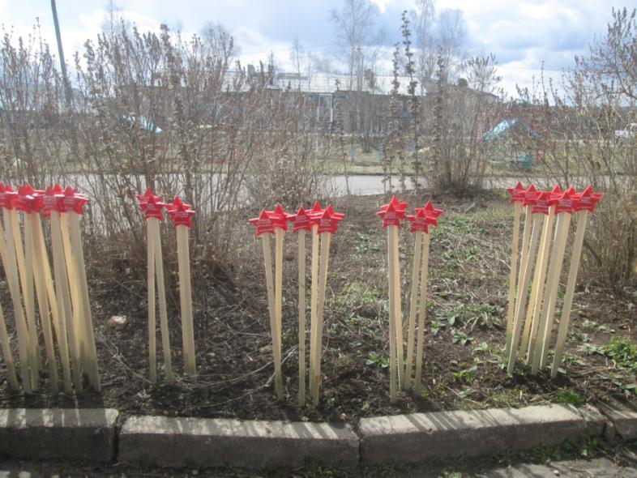

Slide 4
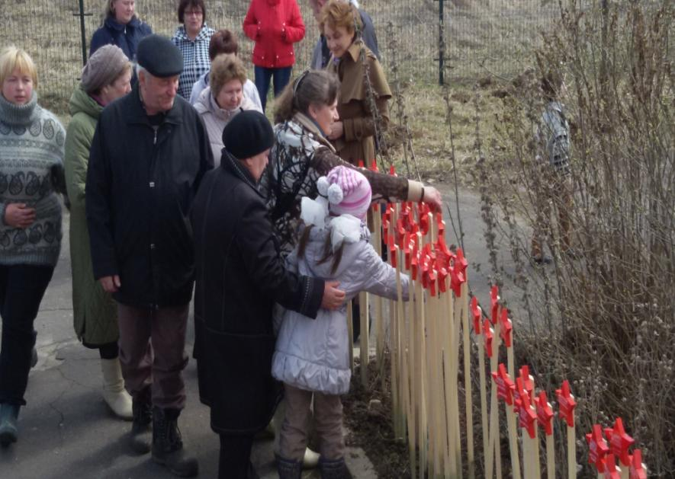
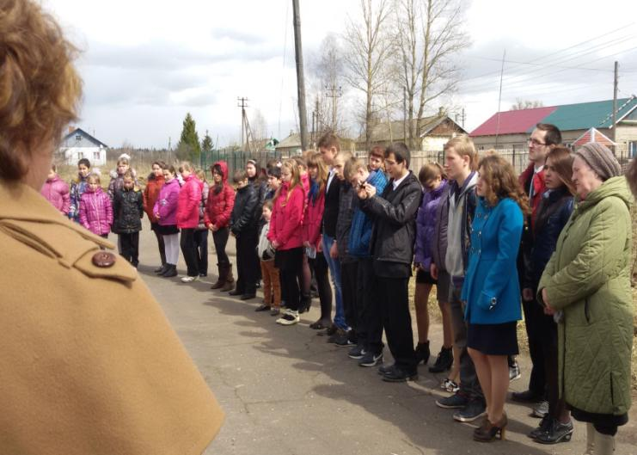

Slide 5
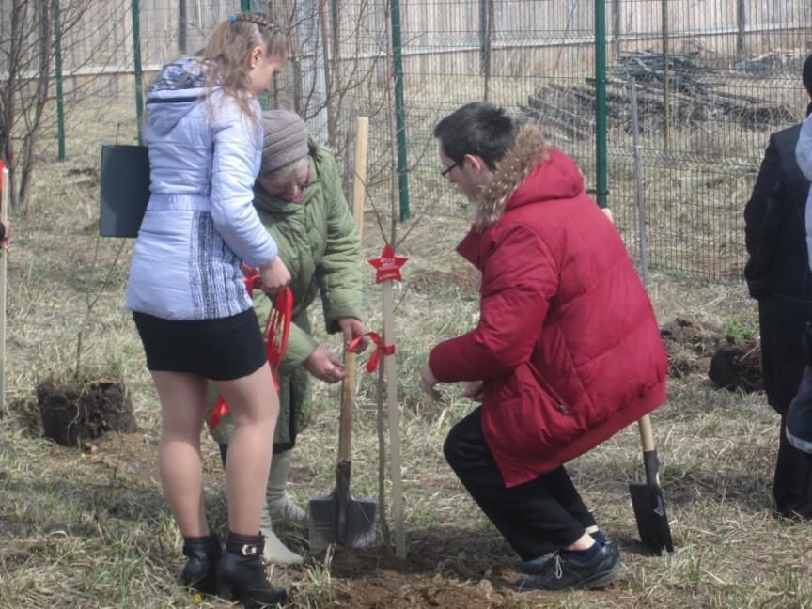
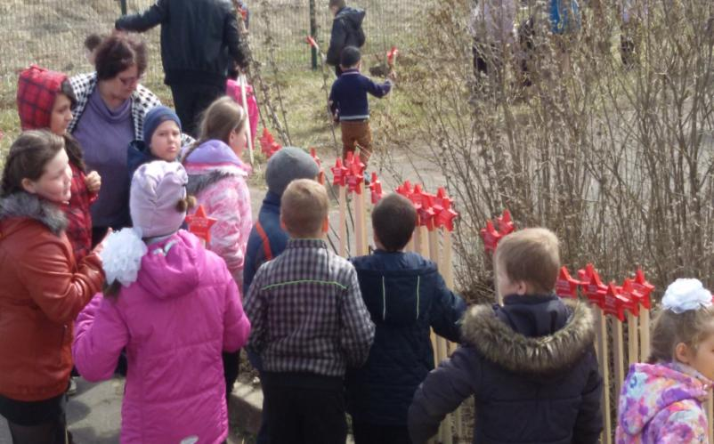

Slide 6
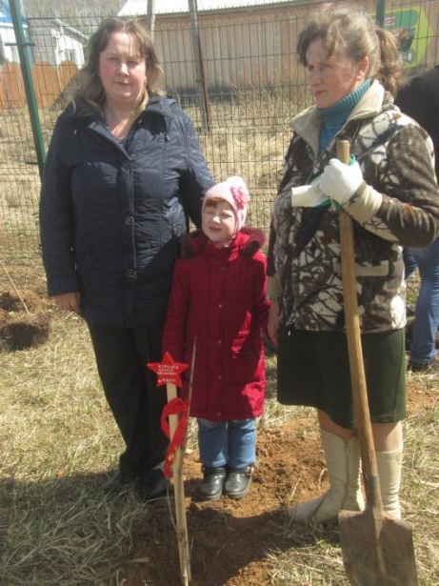
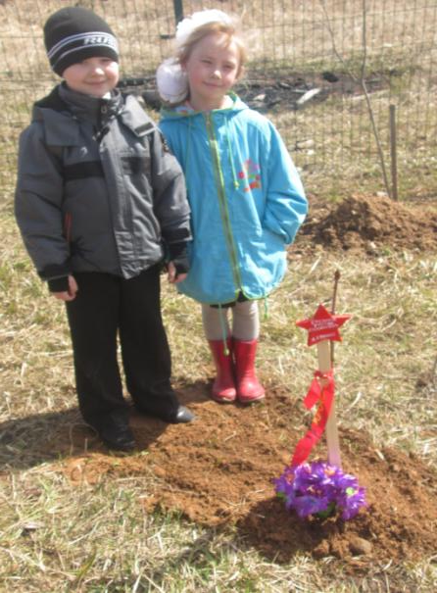

Slide 7
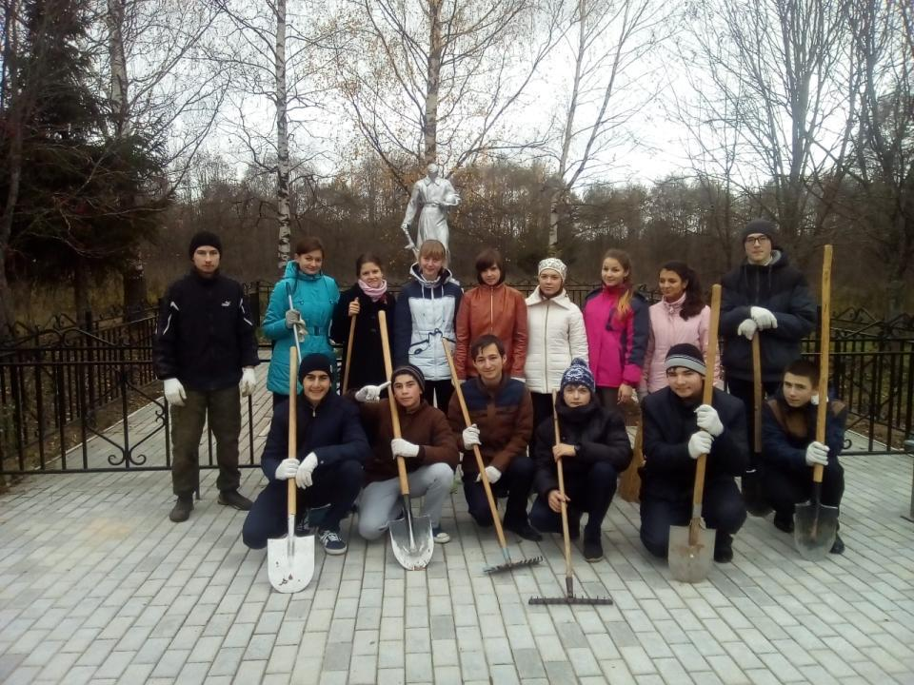
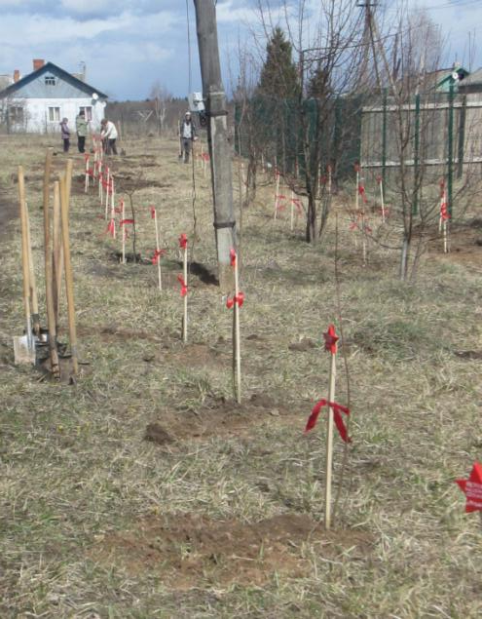
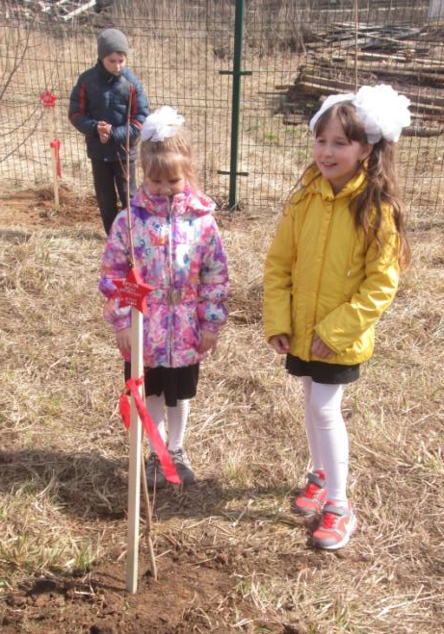

Slide 8
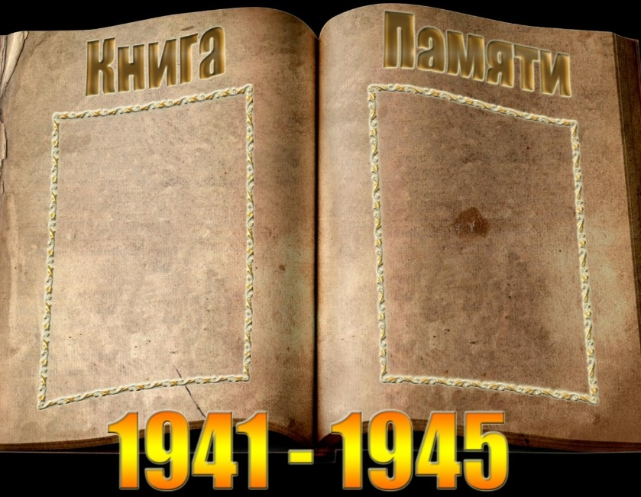
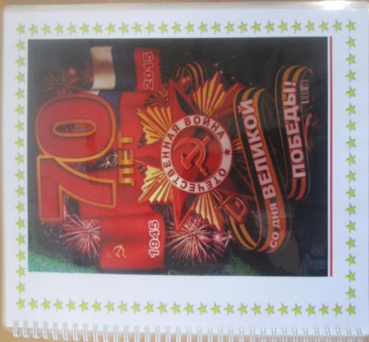

Slide 9
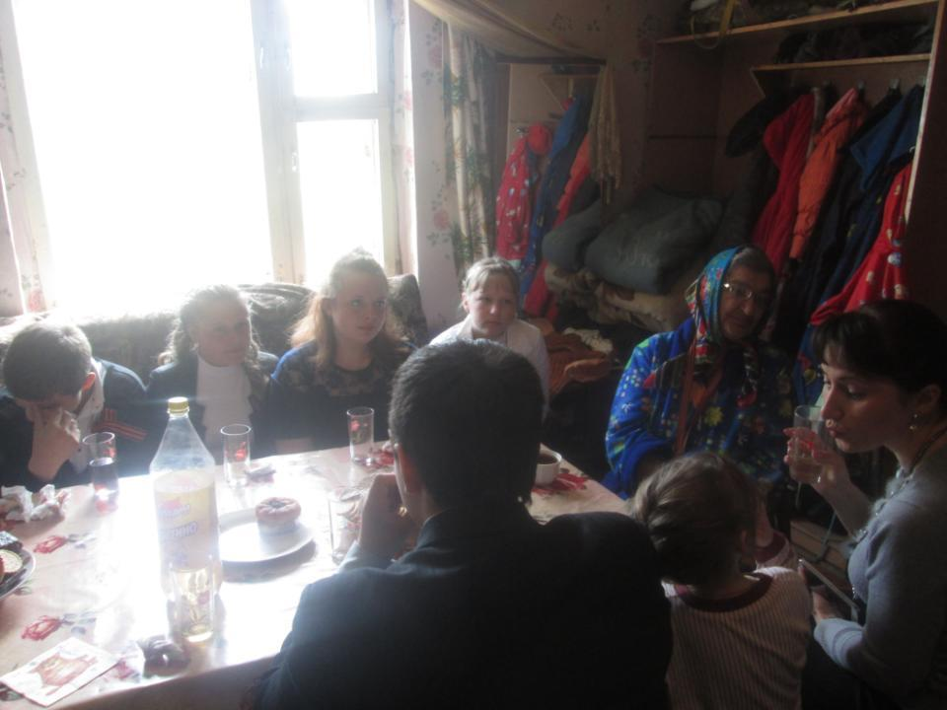
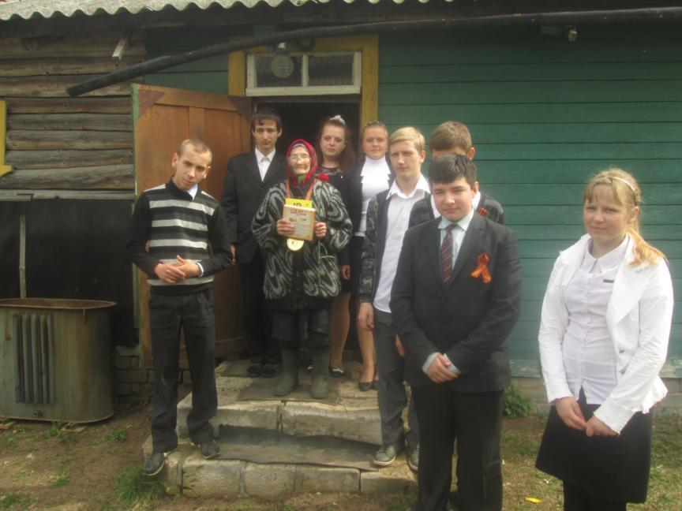
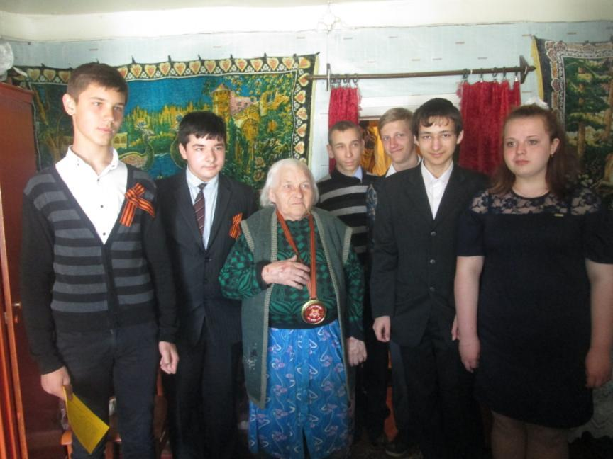
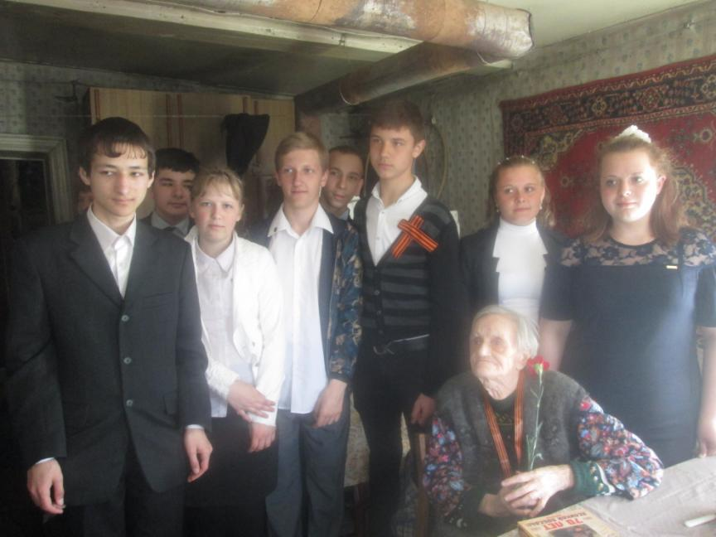
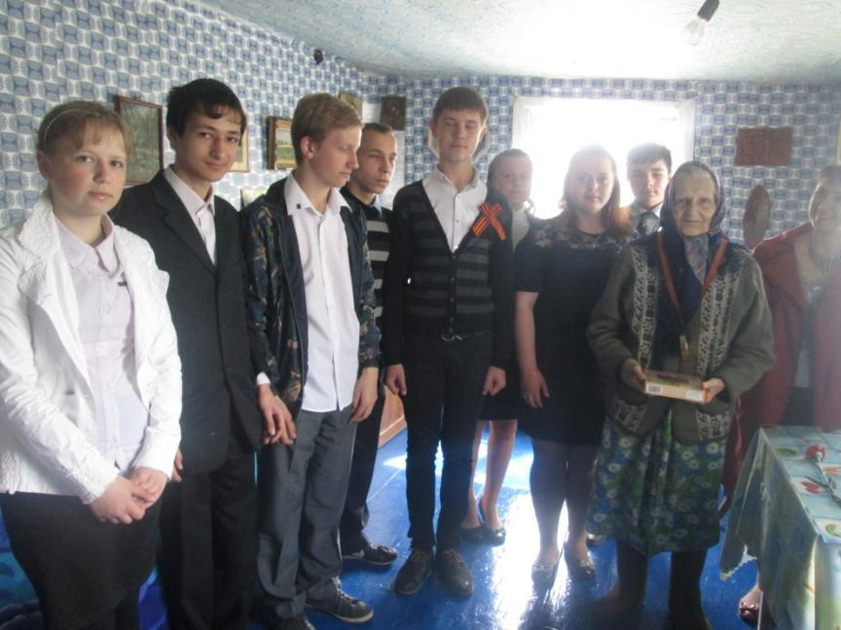

Slide 10
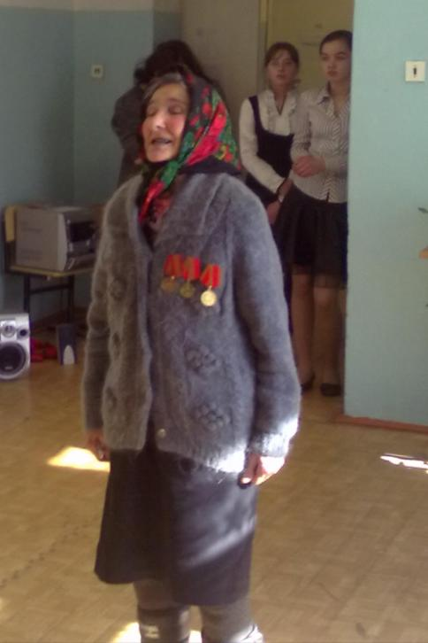
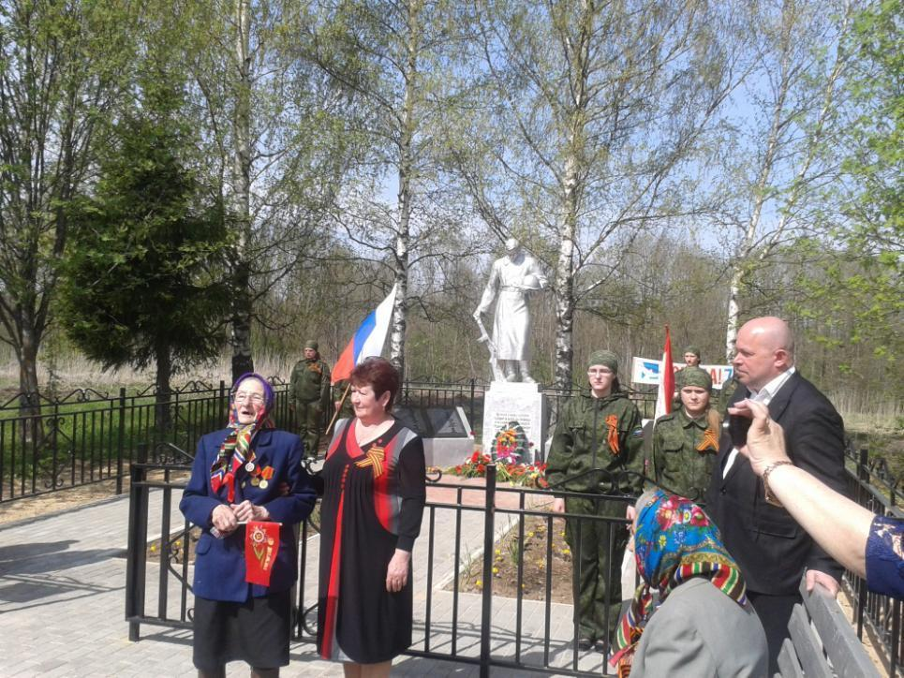
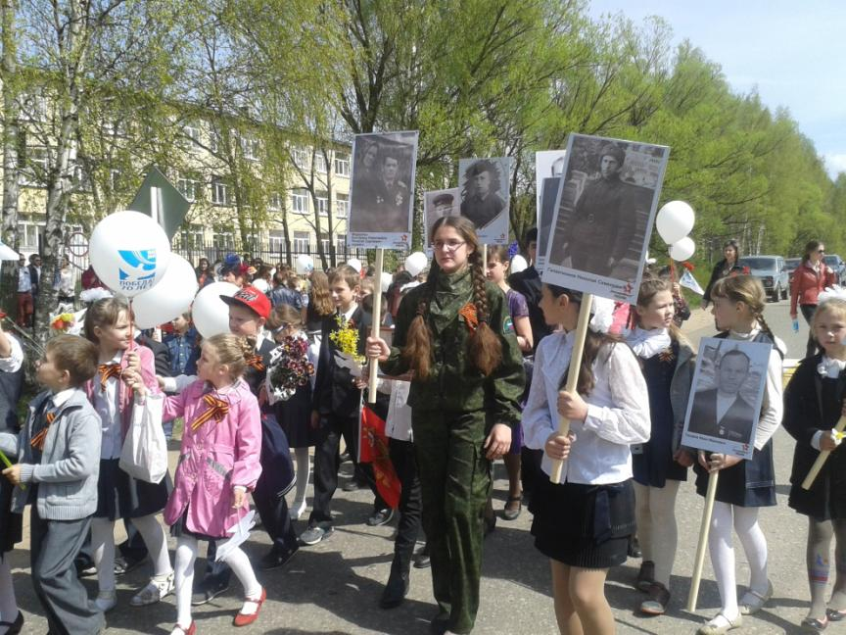
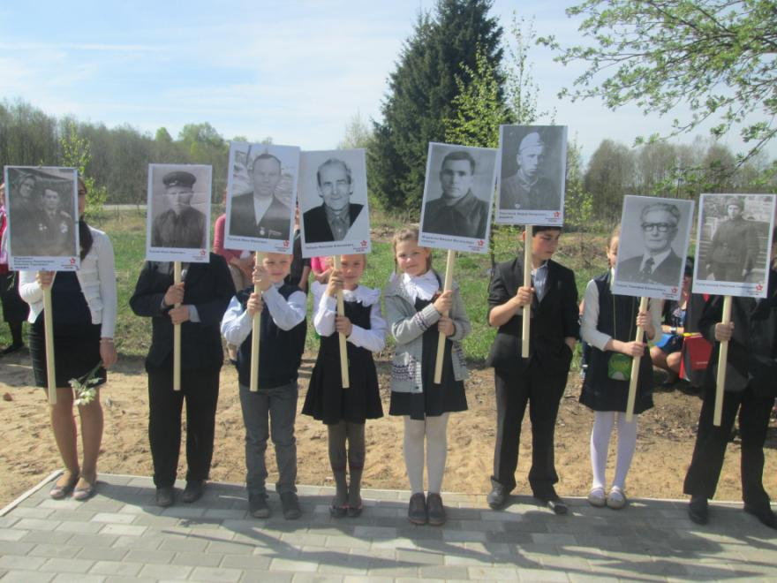
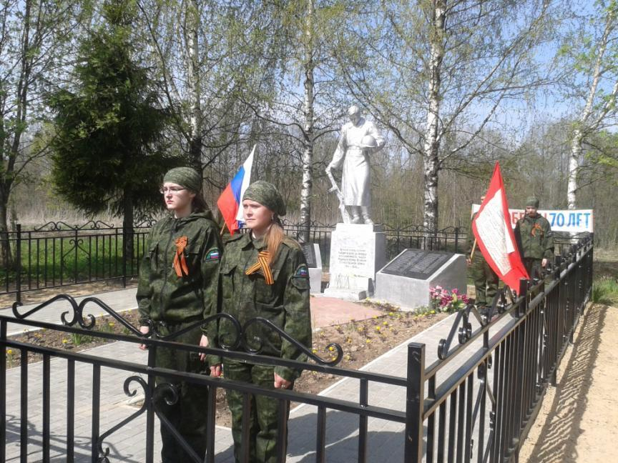

Slide 11

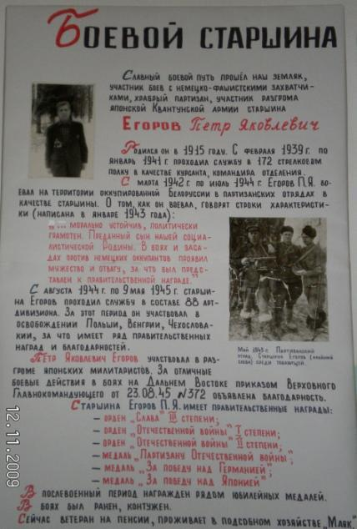
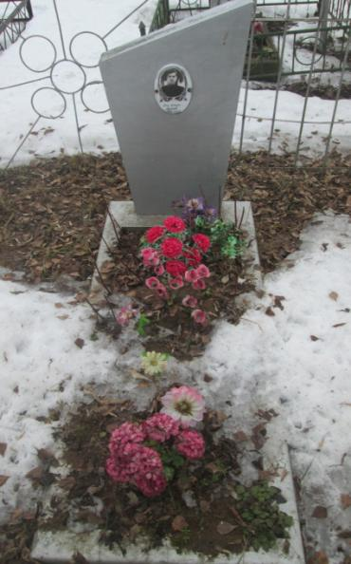

Slide 12
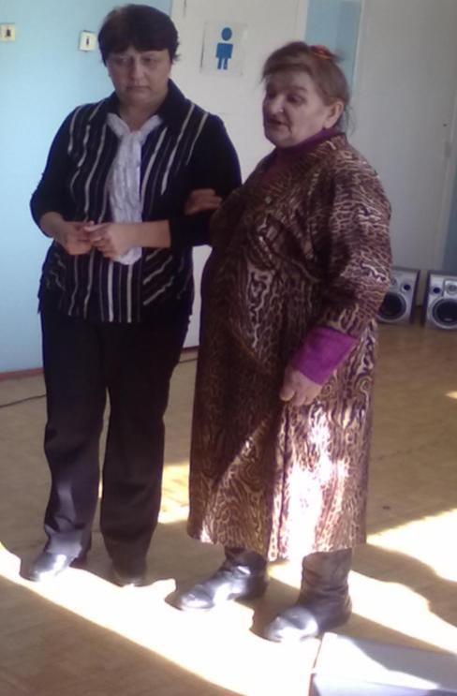
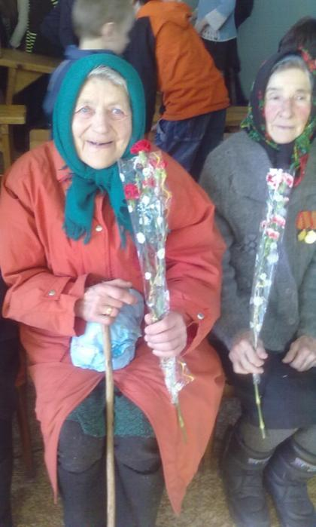
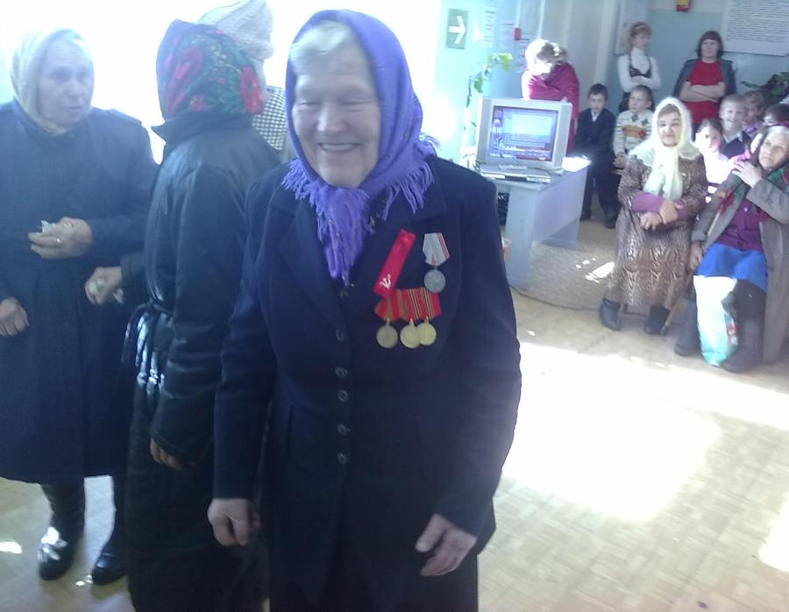
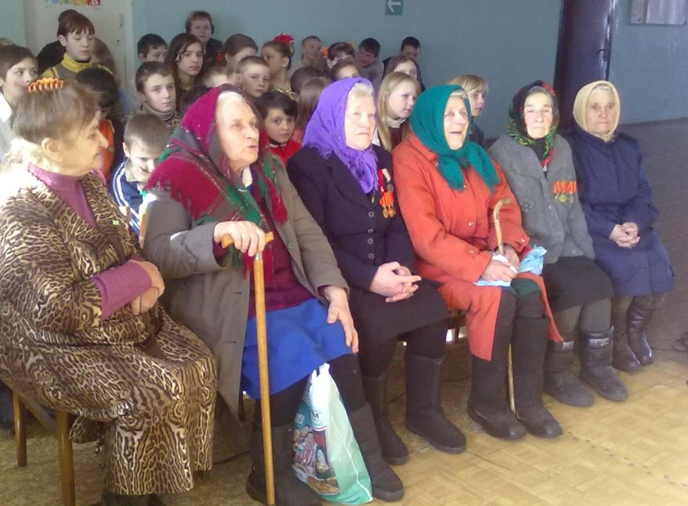

Slide 13

***
Прошли те годы
Всех тех суровых, злых метель,
В которых мы били фашистов
За Родину и свет очей.
Мы воевали вместе, дружно
За всех людей в стране своей.
На танках мы, вставав под пули,
Неслись вперёд – под канитель.
Бои велись на всех фронтах.
Мы отступали, но ложась,
Мы понимали, что не зря
Обратно забрала земля
Тела, которых мы не видя,
За них боролись и, предвидя
Победу тех, кто выжил здесь,
Ведь знаем мы, что Бог наш есть!
ученик 9 класса МОУ «Езвинская СОШ»
Боднарюк Марк

Slide 14
***
Всё это было в сорок первом,
Напал на нас фашистский гнёт.
Но одержали мы Победу!
Нам было трудно, тяжело.
Прошло немало и не много
С момента взятия его,
Великого, но не большого
Калинина родного моего!
Мы все молились,
Мы пытались
Отпор фашистам дать любой.
Всех оккупантов гнать домой!
И в декабре того же года
Калинин был освобождён!
ученик 9 класса МОУ «Езвинская СОШ»
Голубев Фамиль

Slide 15
Память сердца
Наверное, нет ни одной семьи, которую не затронула бы Великая Отечественная война. Ведь длилась она долгих четыре года.
В моей семье по отцовской линии на войну ушёл мой прадед Михайлов Александр Николаевич. Ему было 16 лет, когда началась война. Он рассказывал, что немцы были у них в деревне Бакланово Старицкого района. Было очень страшно. В сарае у них был поросёнок, и прадеду пришлось его зарезать и спрятать в снегу, чтобы семья не голодала. Когда моему прадедушке исполнилось 18 лет, он ушёл на фронт – воевать подо Ржевом. Там он был ранен в ногу и лежал в госпитале.
У прадеда была жена – Михайлова Ольга Михайловна. Когда началась война, ей было 15 лет. В 1941 году детей и женщин угоняли в плен. Дошли до деревни Смагино и моя прабабушка сбежала домой. Она уехала в Пермь, где работала на военном заводе. После войны она вернулась обратно в Старицу, где работала трактористом.
К сожалению, прадедушки и прабабушки уже нет в живых, но остались интересные истории, которые мне рассказал мой дед.
Я очень благодарна моим прадедушкам и прабабушкам за то, что я живу сейчас под мирным, тихим небом, могу ходить в школу и у меня есть детство. Спасибо! Спасибо! Спасибо!
ученица 4 класса МОУ «Езвинская СОШ» Михайлова Аня

Slide 16
Память сердца
Мы счастливые люди: родились под мирным небом нашей Родины, никогда не слышали грохота снарядов, свиста пуль, воя бомб… Мы не знаем, что такое голод и холод, что такое страх за дальнейшую судьбу своих родственников.
Люди же старших поколений помнят страшное время Великой Отечественной войны. Почти каждая семья потеряла родного или близкого человека. Ценой величайших лишений и жертв, ценой самоотверженного подвига на фронте и в тылу была завоёвана наша Победа.
Страшная война затронула весь советский народ. В каждой семье есть участники войны.
Мой прадедушка – Казаков Тимофей Григорьевич был танкистом во время Великой Отечественной войны. Он участвовал в битве на Курской дуге, был контужен. В 1944 году попал в плен к фашистам, был узником в лагере Нюрнберг. Сбежал из лагеря с группой заключённых в Голландию, затем в США. В 1945 вернулся в СССР. После войны был учителем немецкого языка и директором школы. Умер в 2015 году в возрасте 99 лет.
Я считаю, что мы должны помнить о подвиге, которые совершили ради нас наши прадедушки и прабабушки, гордиться ими и рассказывать о них из поколения в поколение.
ученица 7 класса МОУ «Езвинская СОШ» Кузьмина Дарья

Slide 17
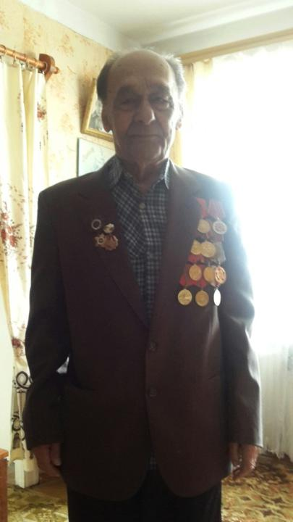
Он знает о войне не понаслышке…
Прошло много лет с тех пор, как закончилась Великая Отечественная война, но героизм и мужество русского народа навсегда останется в нашей памяти. Нет ни одной семьи в нашей стране, в чьей жизни война не оставила бы свой след.
Судьба моего прадедушки, Михайлова Сергея Матвеевича, похожа на судьбы многих людей его поколения. Мальчишкой встретил войну, испытал на себе все тяготы фашистской оккупации: слышал взрывы снарядов, вой бомбардировщиков, рано узнал, что такое тяжкий труд, голод и холод. Окончив школу ФЗО (фабрично – заводского обучения), принимал участие в восстановлении разрушенного фашистами вагонного завода.
Когда прадедушке исполнилось 17 лет, его призвали в армию. Шёл суровый 1945 год. Хоть и близок был уже конец войны, но горя хлебнуть всё-таки успел. Сначала призывников повезли в теплушках на запад, но потом поезд развернули и отправили в противоположную сторону, на восток. Так мой прадедушка, рядовой Михайлов, стал участником войны с Японией. Много всего пришлось испытать, видел смерть, боль, страдания раненых бойцов. Сам едва не погиб, и если бы не помощь товарища, вряд ли дождались бы его родные домой. Но об этом мой дедушка вспоминать не любит, не желает бередить прошлое.
После семилетней службы на Дальнем Востоке, а затем в Германии мой дед вернулся в родную деревню в Калининском районе.
Сейчас моему прадедушке, ветерану Великой Отечественной войны, 89 лет. Я очень его люблю и горжусь им. Он воевал за то, чтобы его дети, внуки, правнуки жили в великой и свободной стране!
ученица 2 класса МОУ «Езвинская СОШ»
Тураханова Карина

Slide 18
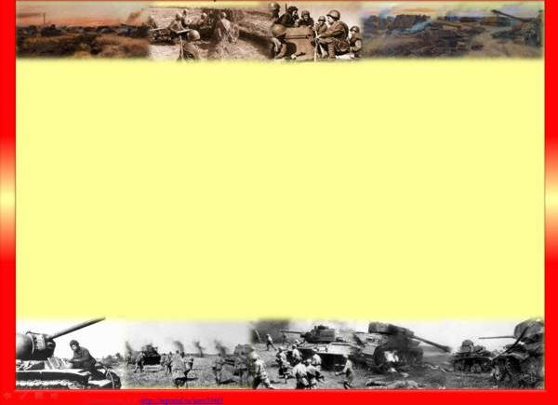
Война закончилась.
И пушки замолчали,
И годы сгладили великую беду.
И мы живём, и мы опять весну встречаем,
Встречаем День Победы,
Лучший день в году.

Slide 19
«Никто не забыт, ничто не забыто»
СПАСИБО ЗА ВНИМАНИЕ!
МОУ «Езвинская СОШ»
2017 год

